Slide 1
Metallarni bosim bilan ishlash asoslari
Reja:
1.Bosim bilan ishlashning tub manosi. Asosiy usullari.
2.Metallarni prokatlash Prokatlash etaplari tuzilishi.
3.Truba prokatlash. Metallarni kiryalash, presslash usullari

Slide 2
Materiallarni bosim bilan ishlash usullari
Metallurgiya va mashinasozlik sanoatining turli tarmoqlarida metallarni bosim bilan ishlash usullari borgan sari keng tarqalmoqda. Bu usullarda plastik zagotovkalarning katta tezlikda, serunum ishlanishi oqibatida sifatli mahsulotlar ishlab chiqarilmoqda.
Quyida bu usullarning asosiylari va ular haqida ma’lumotlar keltirilgan.
1. Prokatlash. Bu usulda yirik quyma zagotovkalarni prokatlash mashina (stan)larning qarama qarshi yoki bir tomonga aylanuvchi juvalari oralig’idan ezib o’tkazib ishlashga prokatlash deyiladi. Bunda zagotovka hajmi o’zgarmasada, shakli va o’lchamlari o’zgaradi. Prokatlashning quyidagi turlari mavjud:
a) Bo’ylama prokatlash. Bu ishlovda zagotovkalarni prokat­lash mashinalarining qarama –qarshi tomonga aylanuvchi juvalar ora­lig’idan bo’yiga ezib o’tkazib ishlashga bo’ylama prokatlash deyiladi (–rasm, a).
b) Ko’ndalangiga prokatlash. Bu ishlovda zagotovkalarning o’qlari parallel yoki ma’lum burchak bo’yicha o’rnatilgan prokat mashinasining juvalari orasidan ezib ko’ndalangiga o’tkazish bilan ishlashga ko’ndalangiga prokatlash deyiladi (–rasm, a).
2. Presslash. Bu ishlovda zagotovkalarni presslash mashinasining (konteyner deb ataluvchi) xoval tsilindriga kiritilib, puansoni bi­lan siqib, matritsa deb ataluvchi asbob ko’zidan ezib chiqarib ishlash­ga presslash deyiladi (–rasm, b).
3. Kiryalash. Bu ishlovda zagotovkalarning kirya deb ataluvchi, ko’ndalang kesim shakli va o’lchami asta –sekin kichrayib boruvchi asbob ko’zidan tortib o’tkazib ishlashga kiryalash deyiladi. Bunda zagotovkalarning ko’ndalang kesim shakli kirya ko’z shakliga o’tib kichrayadi va bo’yiga uzayadi (–rasm, v).
4. Bolg’alash. Bu ishlovda zagotovkalarni bolg’alash mashinaning pastki boyogi muhrasiga (dastaki bolg’alashda sandonga) qo’yib, ustki boyogi muhrasi bilan zarblab ishlashga bolg’alash deyiladi (–rasm, g).
5. Hajmiy shtamplash. Bu ishlovda zagotovkalarni shtamp deb ata­luvchi asbobning pastki palla o’yig’iga qo’yib, ustki pallasi bilan zarblab ishlash hajmiy shtamplash deyiladi (–rasm, d).
6. List shtamplash. Bu ishlovda list zagotovkalarni matritsa deb ataluvchi asbob ustiga qo’yib, chetlari qisish xalqasi bilan qisilib ularni press mashina puansoni bilan ezib, uni matritsa o’yig’iga kiritib ishlashga list shtamplash deyiladi (–rasm, ye).

Slide 3
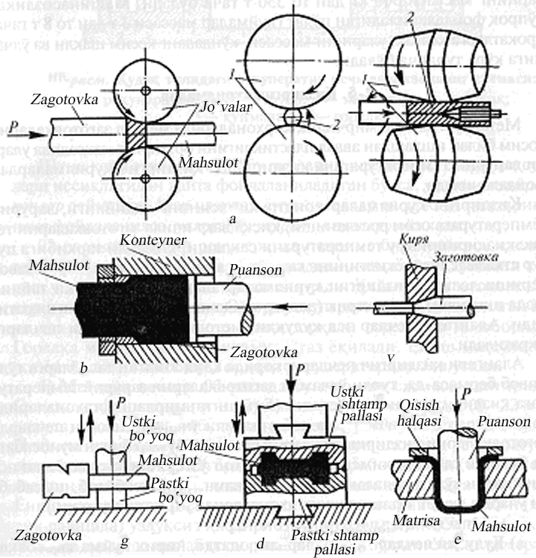
Metallarli bosim bilan ishlash usullarining asosiy turlari: a –prokatlash; b –presslash; v –kiryalash; g –bolg’alash; d –hajmiy shtamplash; ye –list shtamplash.

